Slide 1
FILMSKA GLASBA
Gimnazija Erudio
Šolsko leto 2020/21

Slide 2
Charlie chaplin
Charlie Chaplin
https://www.youtube.com/watch?v=mpjEyBKSfJQ

Slide 3

KDAJ JE NASTAL PRVI FILM?
KDAJ JE NASTAL PRVI ZVOČNI FILM? KAKO SE IMENUJE?
KAJ JE BISTVENA SESTAVINA ZARES KVALITETNEGA FILMA?

Slide 4
1. NALOGA!
Ob poslušanju treh primerov ugotovi ali je filmska glasba:
1) VOKALNA
2) INSTRUMENTALNA
3) VOKALNO-INSTRUMENTALNA

Slide 5
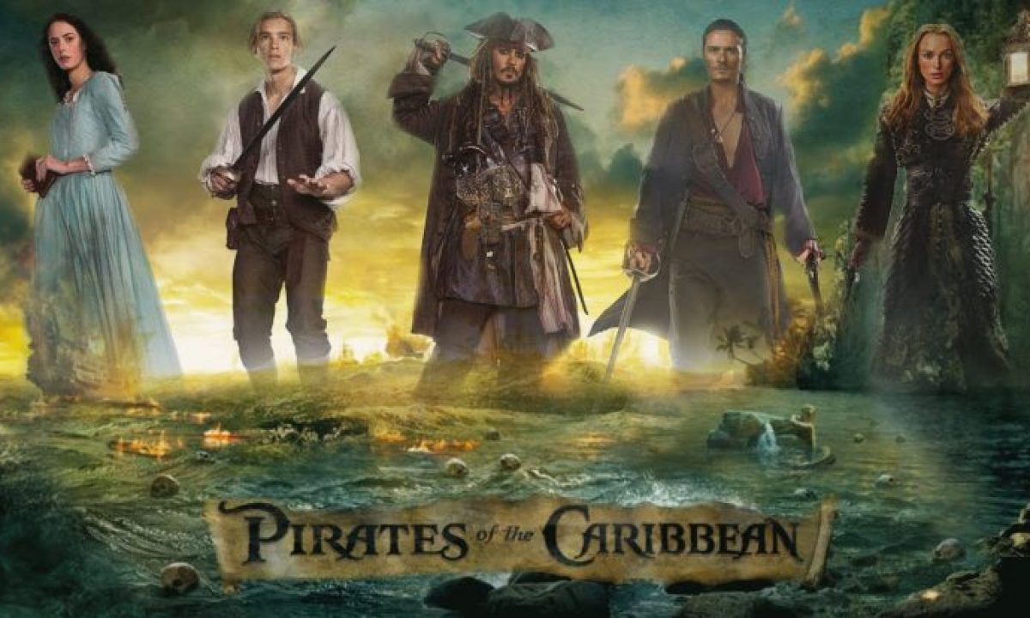
2. NALOGA!
https://www.youtube.com/watch?v=jfvFWTujDtY
Prisluhni odlomku skladbe iz filma Pirati s Karibov in odgovori na vprašanji:
1. Na posnetku
a) poje pevski zbor,
b) igra orkester,
c) poje pevski zbor ob spremljavi orkestra.
2. Na podlagi značaja skladbe sklepam, da je glasba iz
a) romantične komedije,
b) drame,
c) pustolovskega filma.

Slide 6
https://www.youtube.com/watch?v=iSkJFs7myn0
Filmski skladatelji morajo do potankosti poznati filmsko zgodbo, da jo potem lahko opremijo z glasbo, ki nas bo še bolj popeljala v samo dogajanje.
Ogled videa: MOČ GLASBE V FILMU (The power of music in film)
Kako se skladatelj loti dela/pisanja glasbe za film?

Slide 7
Kaj je “SOUNDTRACK”?
SOUNDTRACK je zvočni nosilec, na katerem je zbrana glasba iz posameznega filma.

Slide 8
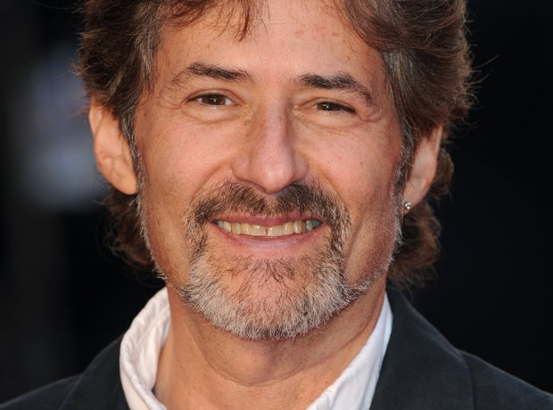
Nekateri svetovno znani skladatelji filmske glasbe:
James Horner (1953 – 2015)
- ameriški skladatelj
FILMI, za katere je napisal glasbo:Apollo 13, Titanic, Čudoviti um, Troja, Avatar...

Slide 9
Nekateri svetovno znani skladatelji filmske glasbe:
John Barry (1933 – 2011)
- angleški skladatelj
FILMI: James Bond, King Kong, Pleše z volkovi (Dance with Wolves)…
https://www.youtube.com/watch?v=LsrumuMxtDw

Slide 10
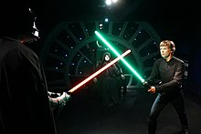
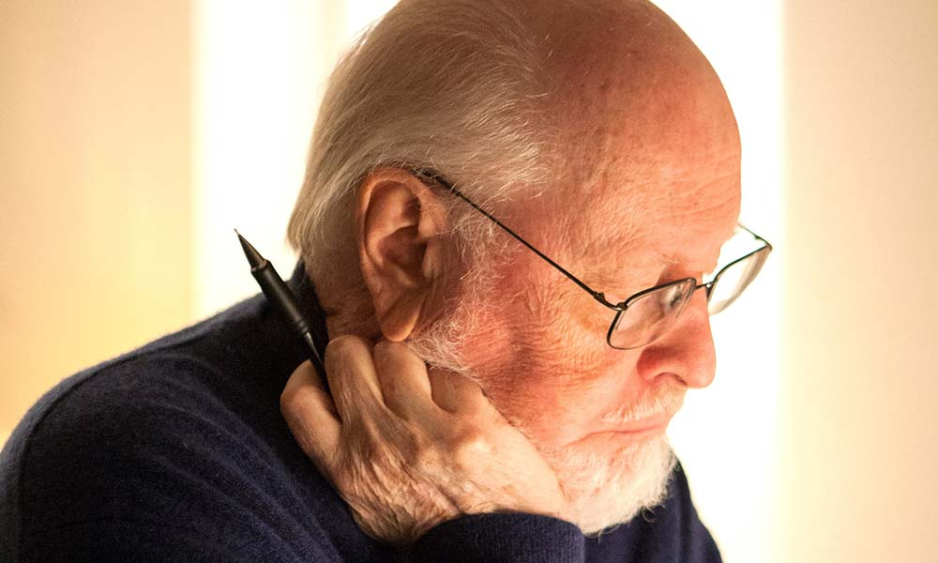
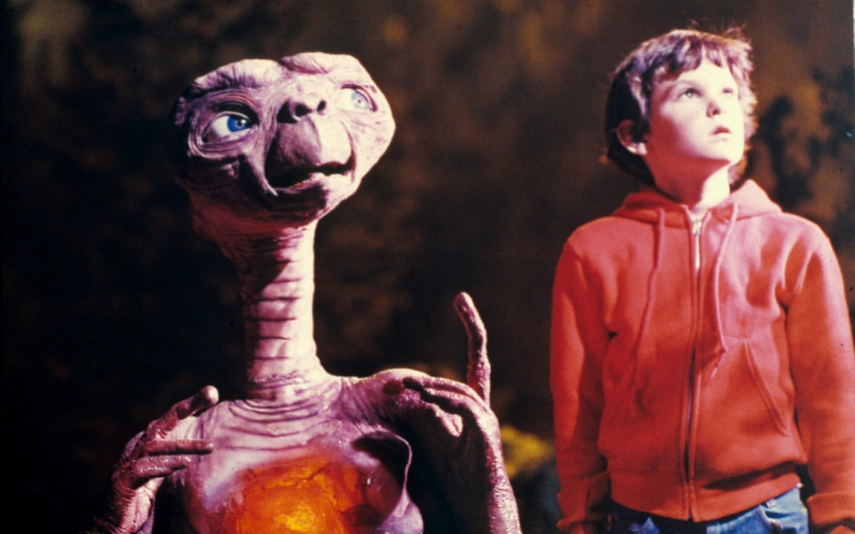
Nekateri svetovno znani skladatelji filmske glasbe:
John Williams (1932) - Američan
FILMI: Vojna zvezd, Superman, E.T., Harry Potter...)

Slide 11
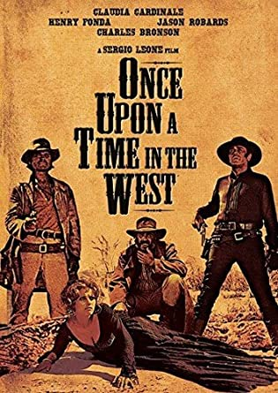

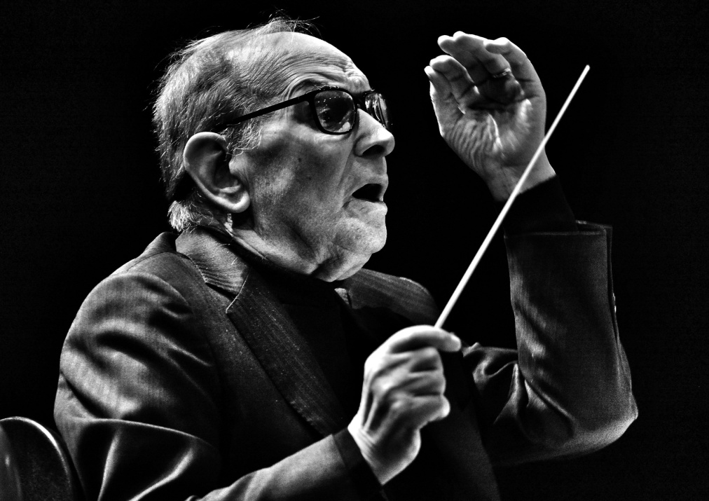
Nekateri svetovno znani skladatelji filmske glasbe:
Ennio Morricone (1928 – 2020)
I_______________ skladatelj
FILMI: Bilo je nekoč na Divjem zahodu, Dober,
hudoben, grd, Nedotakljivi, Misijon...

Slide 12
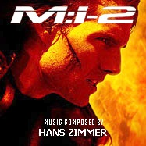
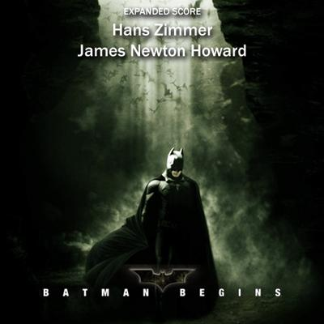
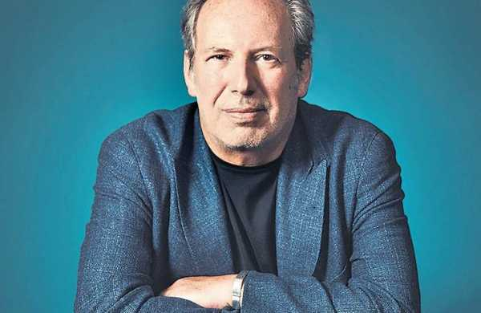
Nekateri svetovno znani skladatelji filmske glasbe:
Hans Zimmer (1957) – rojen v Nemčiji, živi v ZDA
FILMI: Gladiator, Misija nemogoče 2, Pirati s Karibov, Levji kralj, Twister...

Slide 13
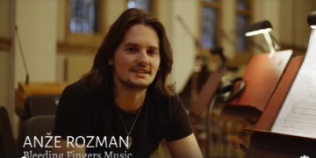
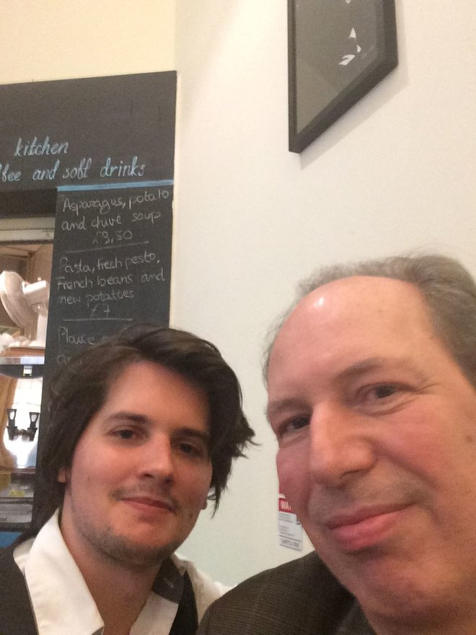
ZA SPLOŠNO RAZGLEDANOST…
Hans Zimmer je soustanovitelj podjetja BLEEDING FINGERS. Podjetje deluje od leta 2013 in ima sedež v St. Monici v Kaliforniji, ZDA. V njem je od leta 2018 zaposlenih 11 skladateljev, ki pišejo glasbo za filme, televizijo in druge digitalne medije. Eden izmed teh skladateljev je tudi 31-letni Anže Rozman iz Slovenije.
Njegovo glasbo, ki jo je ustvaril v podjetju, je bilo moč slišati pretekle 4 nedelje na TV SLO 2 v dokumentarnem filmu Sedem svetov, en planet.

Slide 14
FILMSKA GLASBA NA SLOVENSKEM
Slovenski skladatelji in film
Seveda tudi slovenske filme skladatelji opremljajo z avtorsko glasbo. Največ so se s filmsko glasbo ukvarjali:
MARJAN KOZINA (znana skladba: Na svoji zemlji iz istoimenskega filma; Kekčeva pesem iz filma Kekec.)
BOJAN ADAMIČ
ALOJZ SREBOTNJAK
ALDO KUMAR

Slide 15
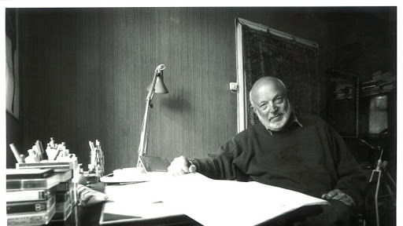
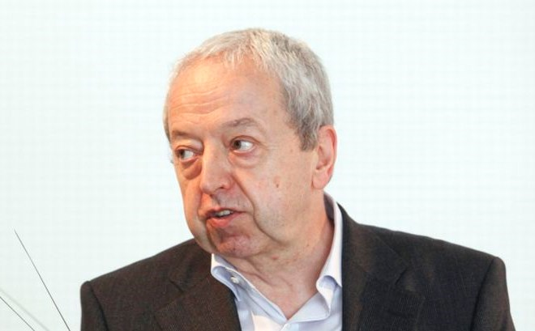
Slovenski skladatelji, ki so pisali filmsko glasbo
BORUT LESJAK (znana skladba: Ne čakaj na maj iz istoimenskega filma)
VLADO KRESLIN (znana skladba: Namesto koga roža cveti iz filma Halgato)
URBAN KODER (Cvetje v jeseni)
JANI GOLOB (znana skladba: Prisluhni školjki
iz filma Poletje v školjki, znana skladba: Pustite
nam ta svet iz filma Čisto pravi gusar).

Slide 16
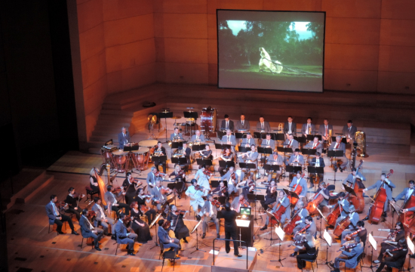
Simfonična glasba na filmskem platnu
Kaj: Mešana glasba
Kdaj: sreda, 18.11.2020 ob 9.30
Kje: Cankarjev dom, Gallusova dvorana, Ljubljana
Prireditelj: Cankarjev dom
Simfonična matineja Glasbene mladine Slovenije ;
Orkester Slovenske filharmonije
Dirigent: Simon Dvoršak
Moderator: Blaž Šef

Slide 17
Novodobni Skladatelji v filme radi umeščajo tudi glasbo največjih skladateljev v zgodovini – npr.:
! ! !
Bacha, Mozarta, Beethovna, Haydna in še mnogih drugih!

Slide 18
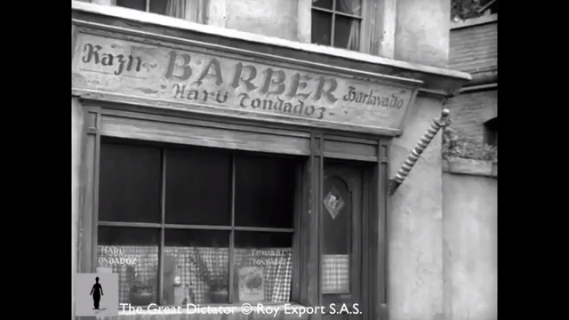
PROGRAM
film:
Veliki diktator (The Great Dictator, režija Charles Chaplin, 1940)
glasba: Johannes Brahms, Madžarski ples št. 5
Veliki diktator
https://www.youtube.com/watch?v=H19jByxrqlw

Slide 19
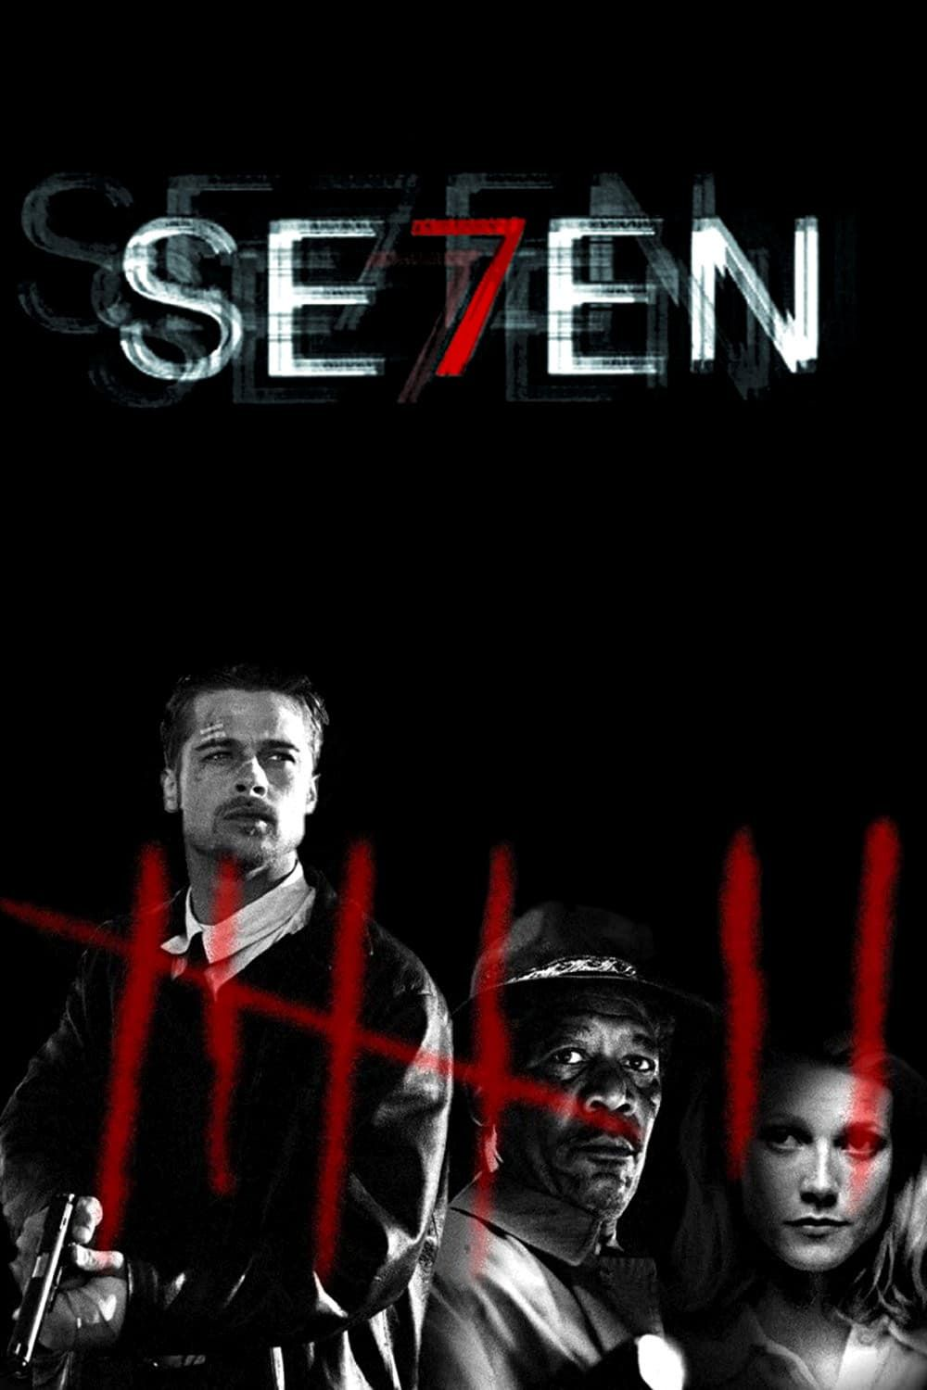
2. film:
SEDEM (Se7en, režija David Fincher, 1995)
glasba: Johann Sebstian Bach - Air iz Suite št. 3 v D-duru
https://www.youtube.com/watch?v=r6bzgNHeYAQ

Slide 20

3. film:
Osamljeni jezdec (The Lone Ranger, režija Gore Verbinski, 2013)
glasba: Gioachino Rossini, Viljem Tell, uvertura
https://www.youtube.com/watch?v=0XSwVNBeNFw

Slide 21
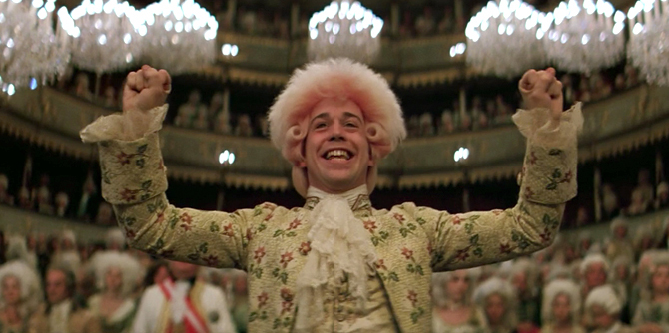
film:
Amadeus (Amadeus, režija Miloš Forman, 1984)
glasba: Wolfgang Amadeus Mozart – opera Čarobna piščal, arija Kraljice noči.
https://www.youtube.com/watch?v=5wfp8EB179g

Slide 22
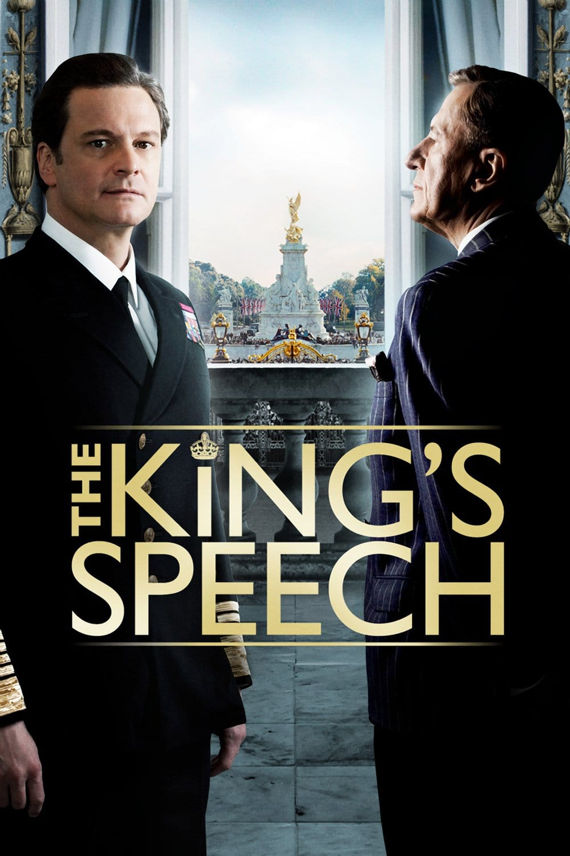
5. film:
Kraljev govor (The King's Speech, režija Tom Hooper, 2010)
glasba: Ludwig van Beethoven, Simfonija št. 7 v A-duru, II. stavek Allegretto
https://www.youtube.com/watch?v=W9UktXoM6Zw

Slide 23
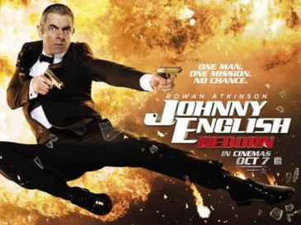
5. film:
Johnny English 2 (Johnny English Reborn, režija Oliver Parker, 2011)
glasba: Edvard Grieg, Peer Gynt (V dvorani gorskega kralja).
https://www.youtube.com/watch?v=-V5-MQcTtCc

